Slide 1
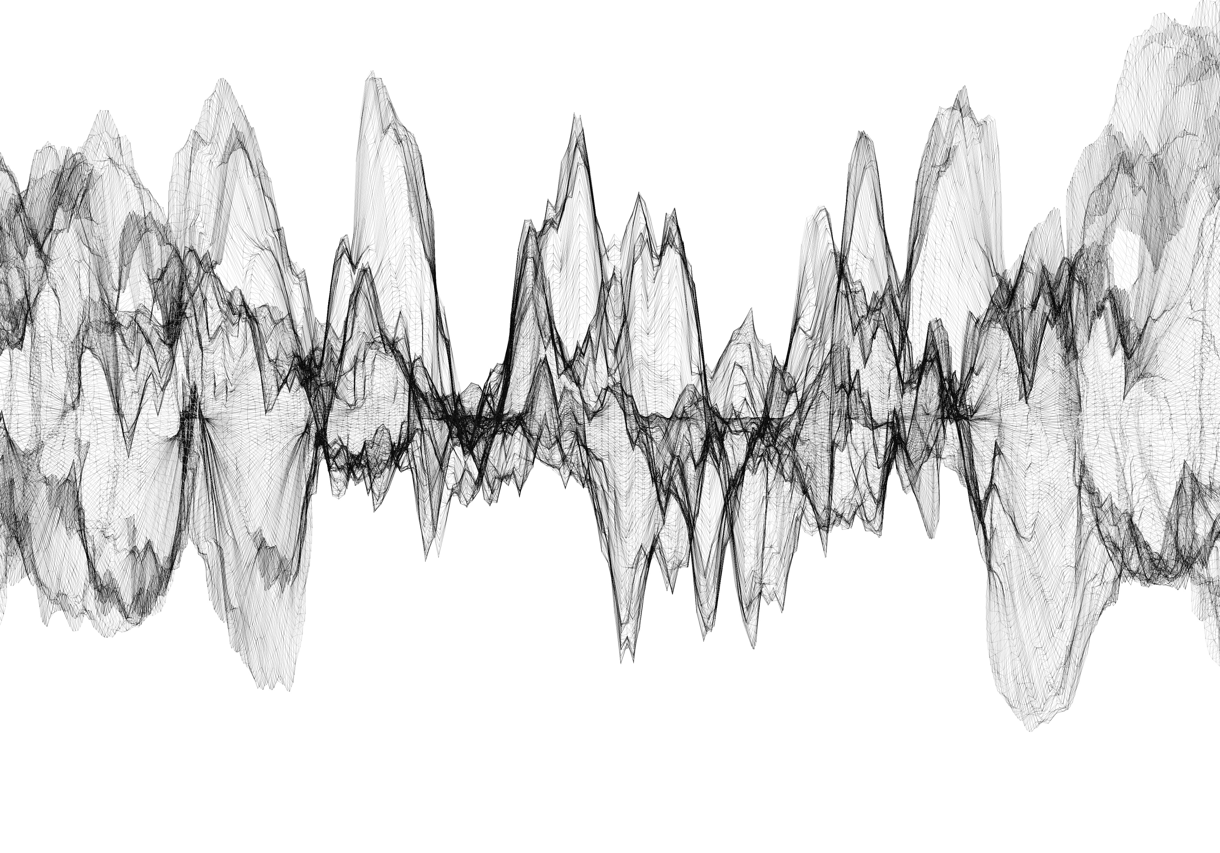
NEUROFISIOLOGIA DELL’UDITO
per le lezioni del prof. P. Paolo Battaglini
v 3.1
Principali fonti delle figure:
Purves et al., NEUROSCIENZE, Zanichelli
Kandel et al., PRINCIPI DI NEUROSCIENZE, Ambrosiana
Kandel et al., PRINCIPLES OF NEURAL SCIENCES, Mc Graw Hill
Silverthorn, FISIOLOGIA UMANA, Pearson
Guyton e Hall, FISIOLOGIA MEDICA, Elsevier
Conti et al., FISIOLOGIA MEDICA, Edi-Ermes

Slide 2
QUADRO GENERALE
Suono, toni e rumori
struttura dell’orecchio
organo del Corti
trasduzione sensoriale
vie acustiche

Slide 3
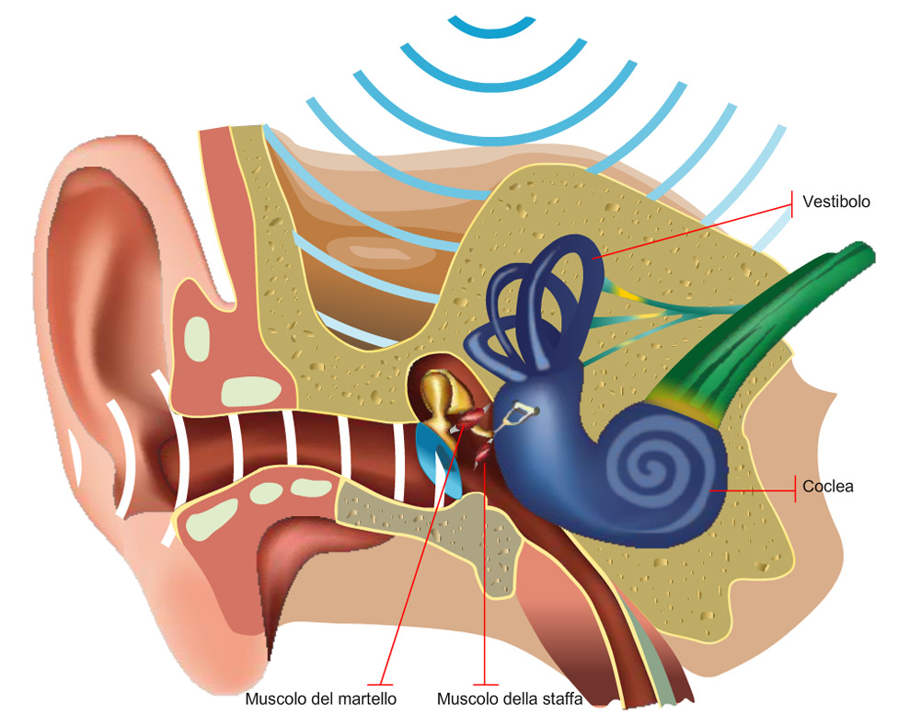
IL SUONO
Ampiezza (potenza)
conduzione ossea
f (frequenza) = 1/T (si misura in Hertz: HZ)
frequenza = altezza, tonalità
conduzione aerea

Slide 4
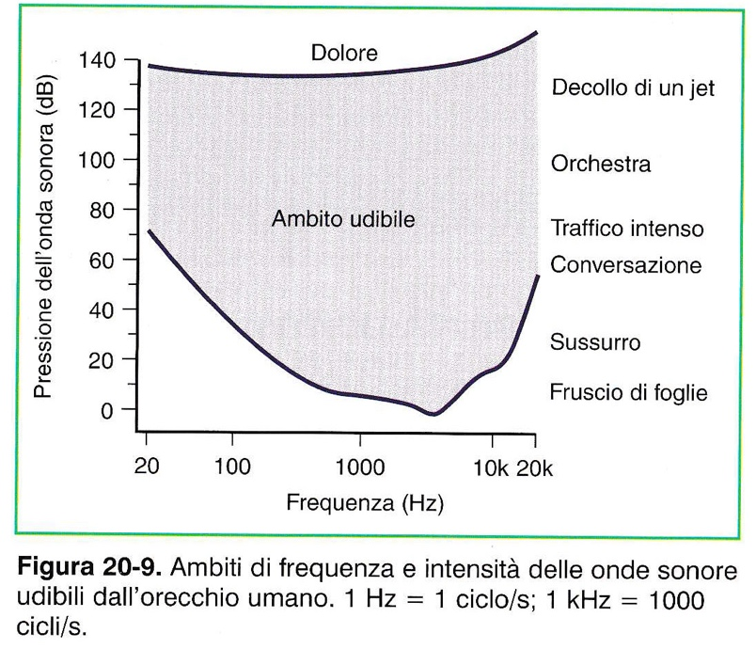
IL SUONO
da Carrol, FISIOLOGIA, Elsevier Masson
Notes:
phon: misura della pressione acustica (dB) al variare della frequenza, a cui l'ascoltatore percepisce un'intensità costante se sottoposto a un impulso sonoro puro

Slide 5
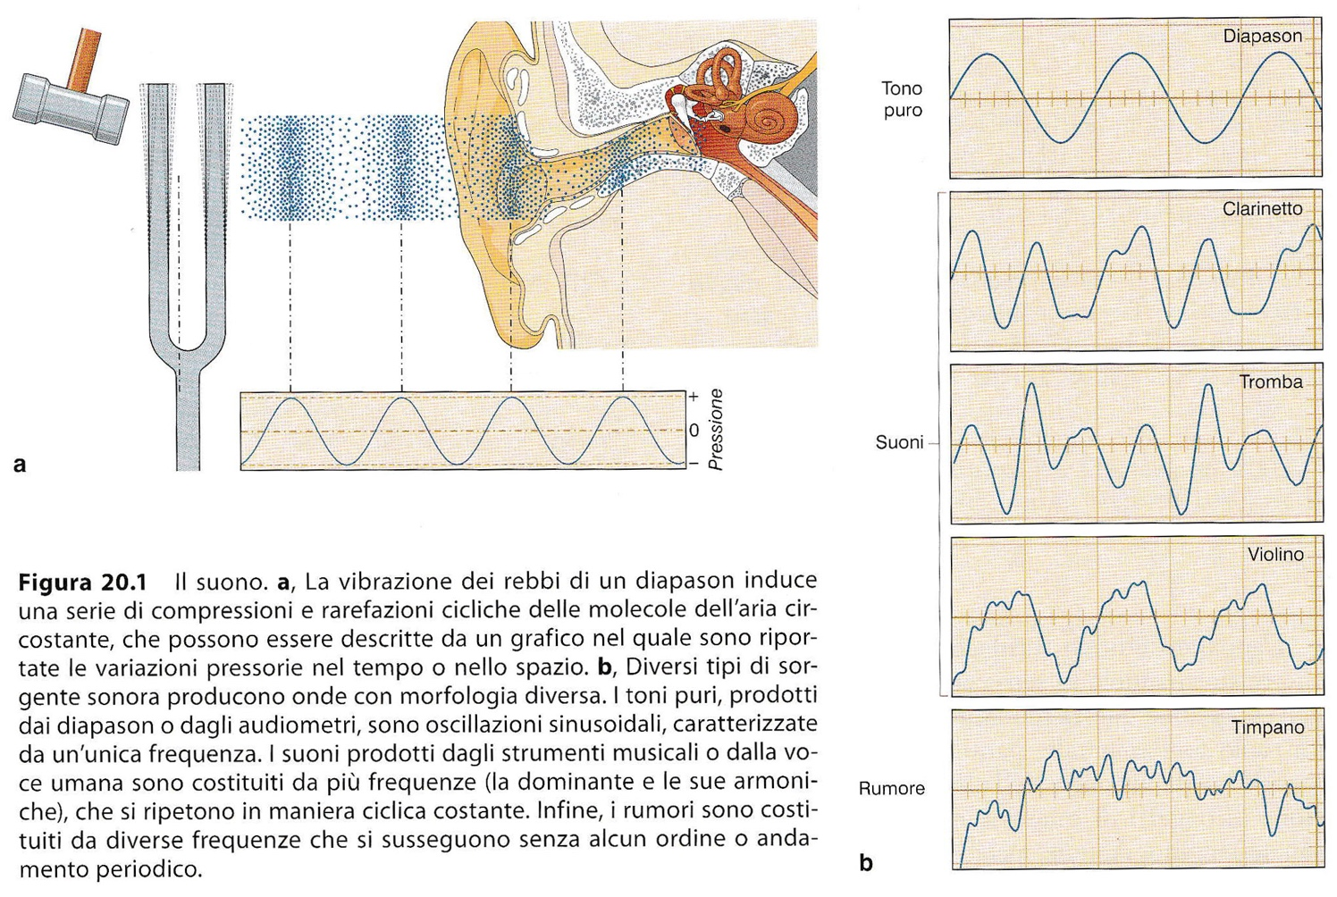
SUONI, TONI, RUMORI
Conti et al., FISIOLOGIA MEDICA, Edi-Ermes

Slide 6
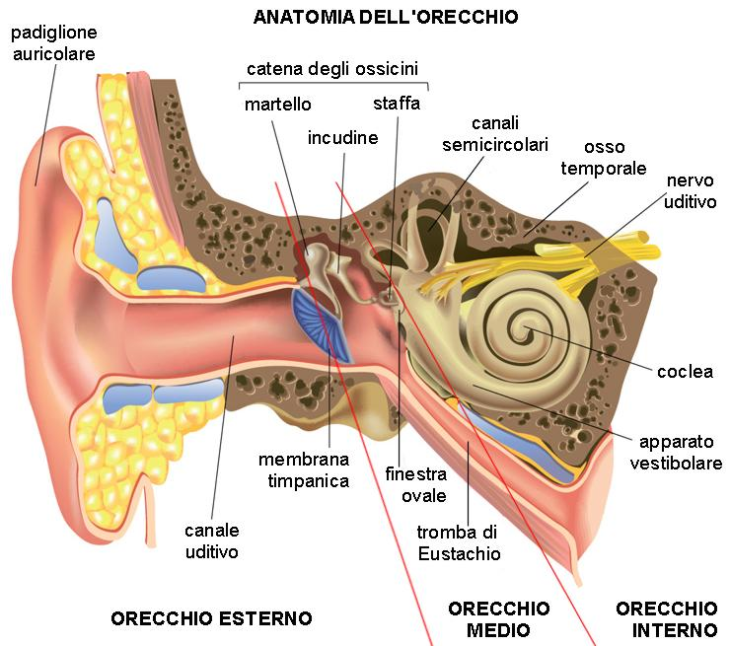
STRUTTURA DELL’ORECCHIO
* attacco del muscolo tensore del timpano
** attacco del muscolo stapedio
(la loro contrazione ne avvicina le inserzioni, rendendo più rigida la catena degli ossicini)
**
*
meato acustico

Slide 7
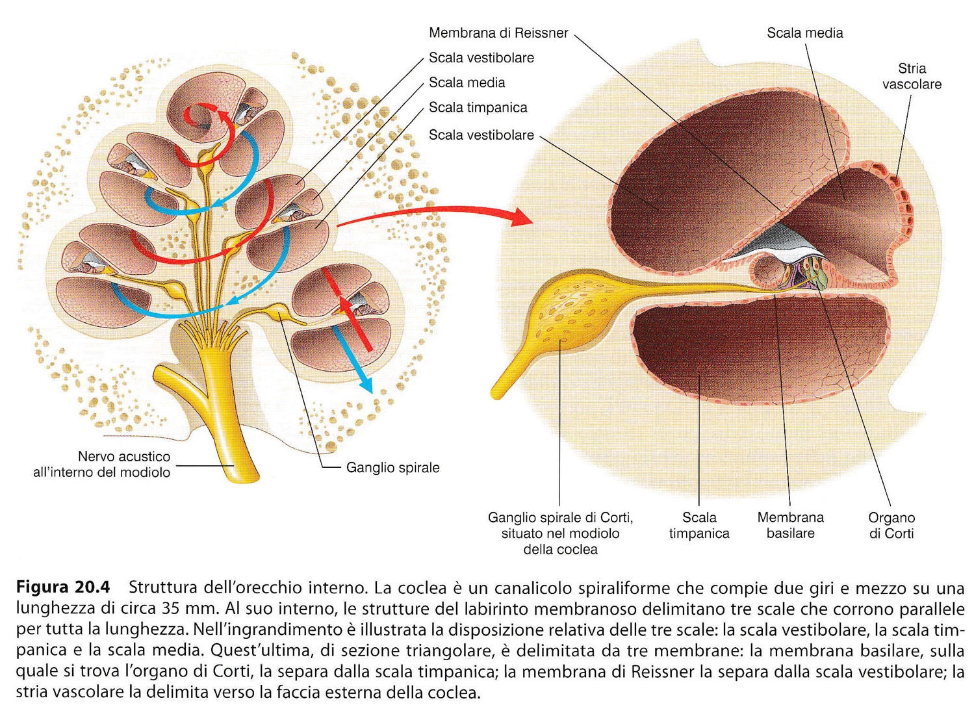
COCLEA
Conti et al., FISIOLOGIA MEDICA, Edi-Ermes

Slide 8
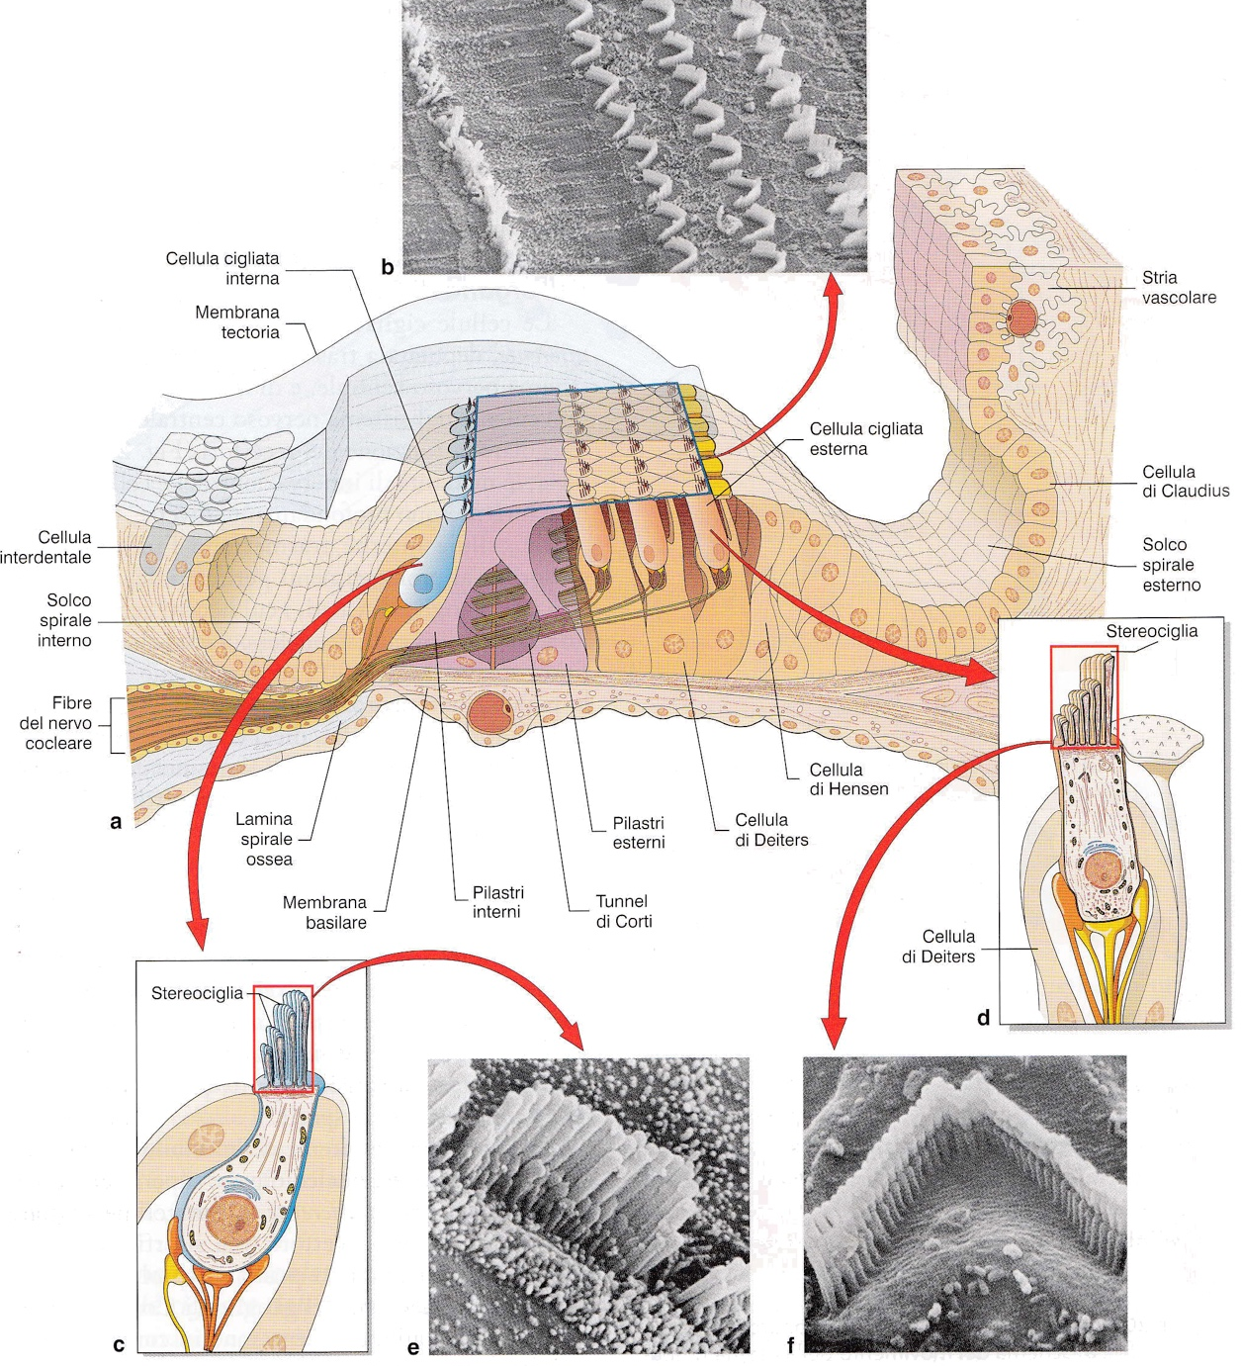
ORGANO DEL CORTI
Conti et al., FISIOLOGIA MEDICA, Edi-Ermes

Slide 9
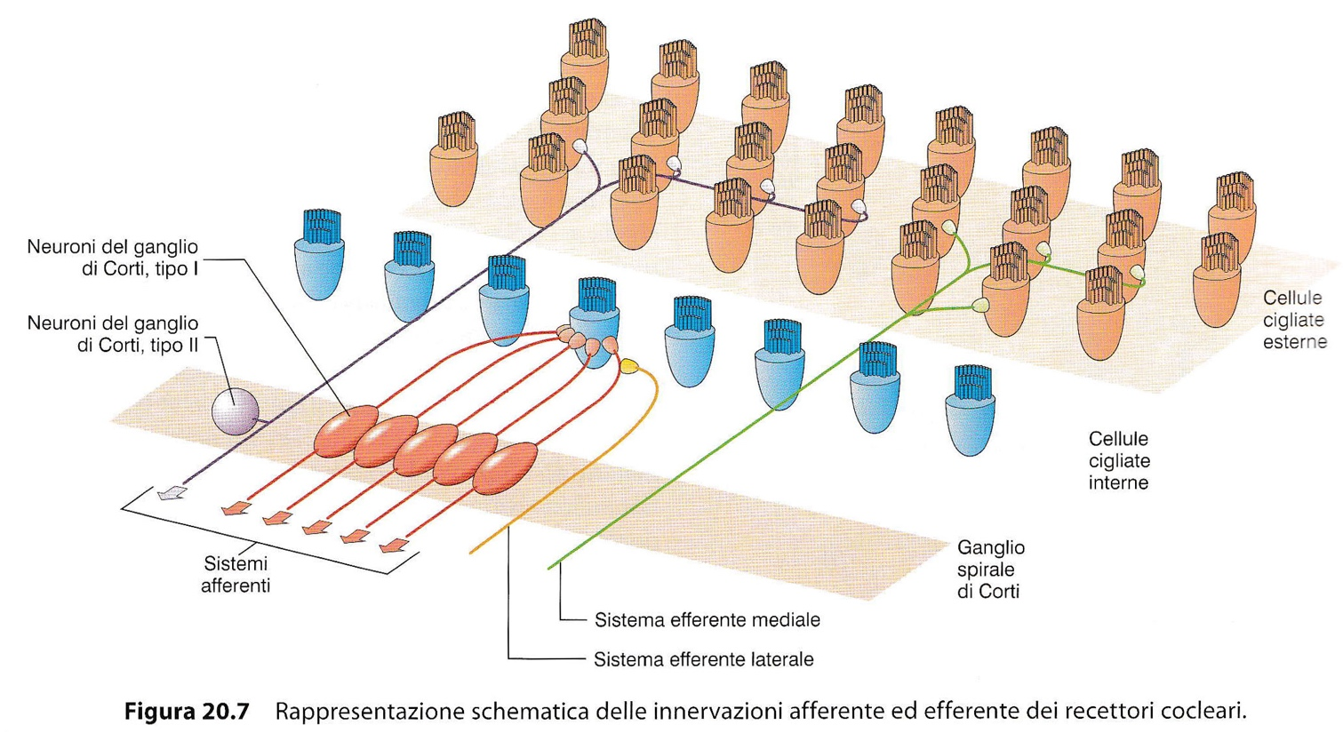
INNERVAZIONE DELLE CELLULE CILIATE
(95%)
(5%)
(~12.000)
(~3.500)
(~30.000)
Conti et al., FISIOLOGIA MEDICA, Edi-Ermes

Slide 10
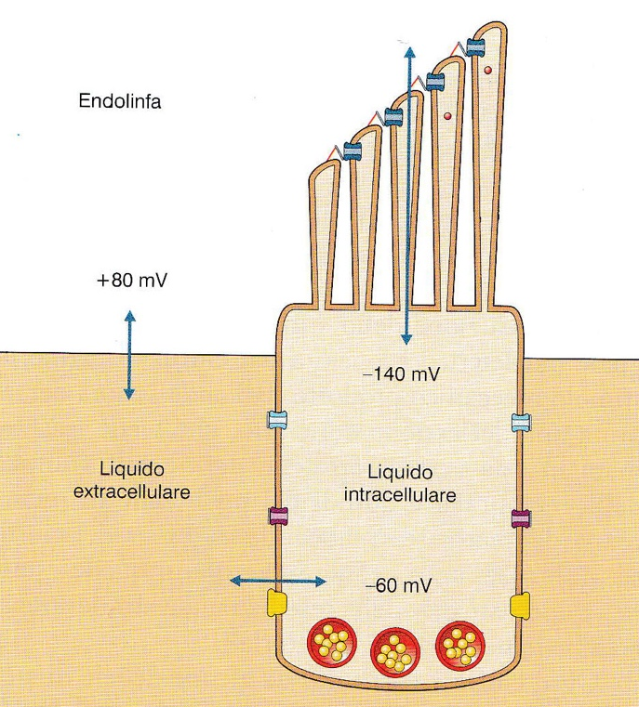
GRADIENTI ELETTRICI
tip-link
canale del K
K
Na
Na
K
canale del Ca
(perilinfa)
canale del K attivato dal Ca
pompa metabolica per il Ca
Conti et al., FISIOLOGIA MEDICA, Edi-Ermes

Slide 11
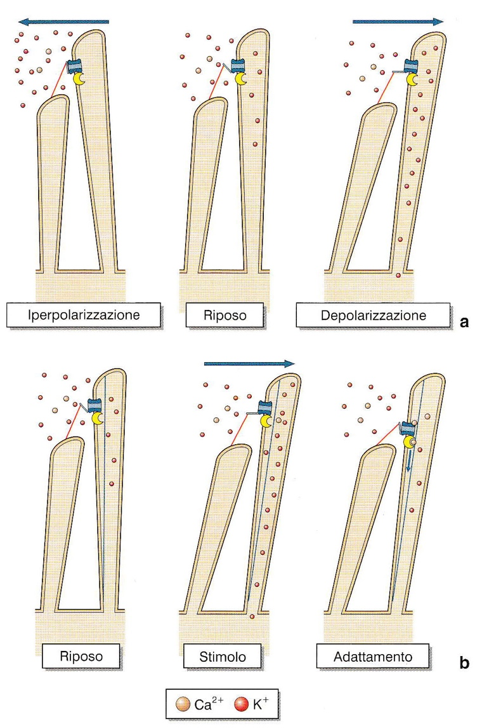
TRASDUZIONE
canale per il K
tip link
canale per il Ca
apertura parziale
Conti et al., FISIOLOGIA MEDICA, Edi-Ermes

Slide 12
VIBRAZIONE DELLA MEMBRANA BASALE
proprietà meccaniche uniformi
proprietà meccaniche variabili (reale)
Kandel et al., PRINCIPLES OF NEURAL SCIENCES, Mc Graw Hill

Slide 13
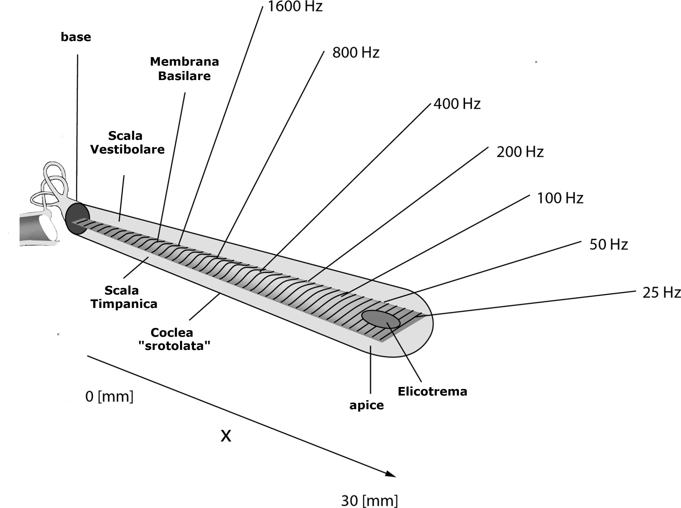
VIBRAZIONE DELLA MEMBRANA BASALE
effetto della posizione per la determinazione della frequenza sonora (tonotopia).
(effetto della popolazione per la determinazione della intensità sonora)

Slide 14
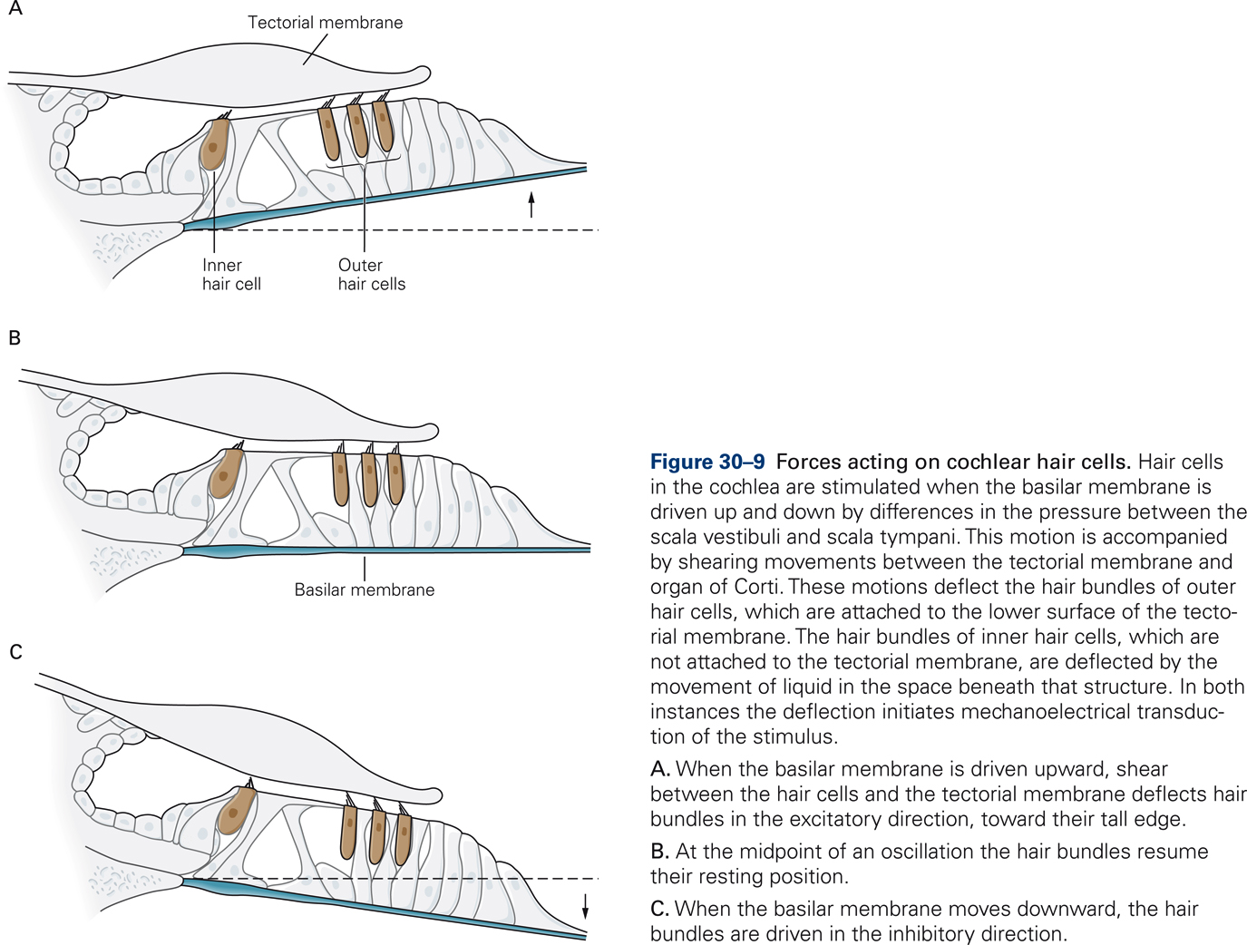
MOVIMENTI DELLE CIGLIA
Kandel et al., PRINCIPLES OF NEURAL SCIENCES, Mc Graw Hill

Slide 15
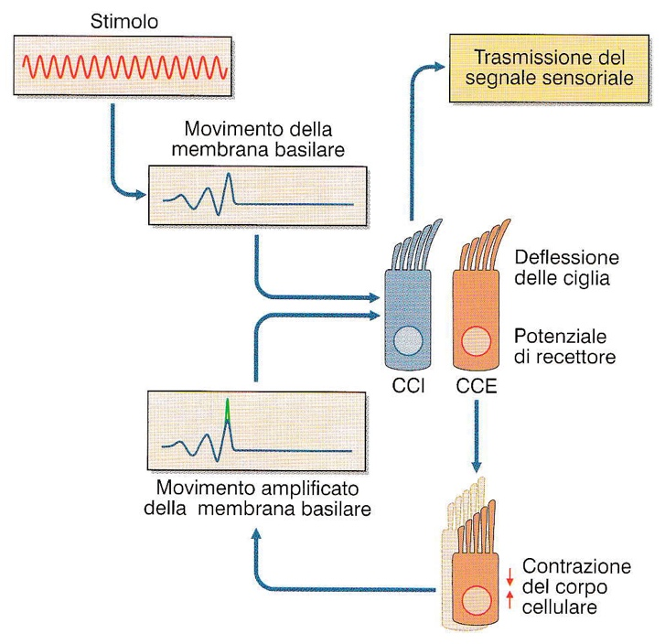
AMPLIFICATORE COCLEARE
Conti et al., FISIOLOGIA MEDICA, Edi-Ermes

Slide 16
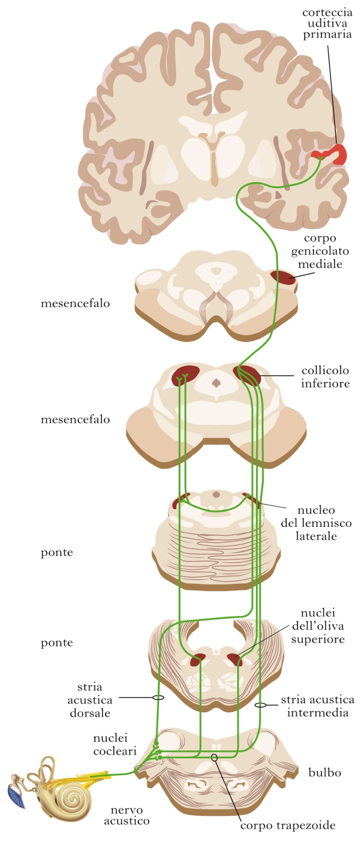
VIE ACUSTICHE

Slide 17
RICOSTRUZIONE DELLO SPAZIO UDITIVO
: sfasamento temporale e variazione di intensità
Conti et al., FISIOLOGIA MEDICA, Edi-Ermes

Slide 18
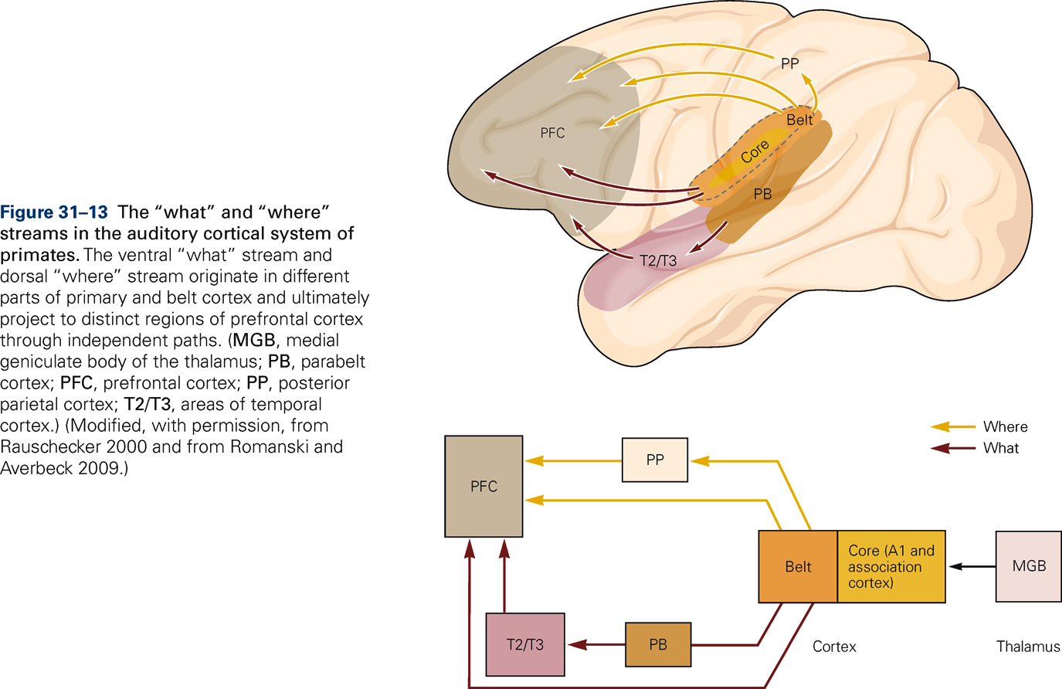
VIE CORTICO-CORTICALI
Kandel et al., PRINCIPLES OF NEURAL SCIENCES, Mc Graw Hill

Slide 19
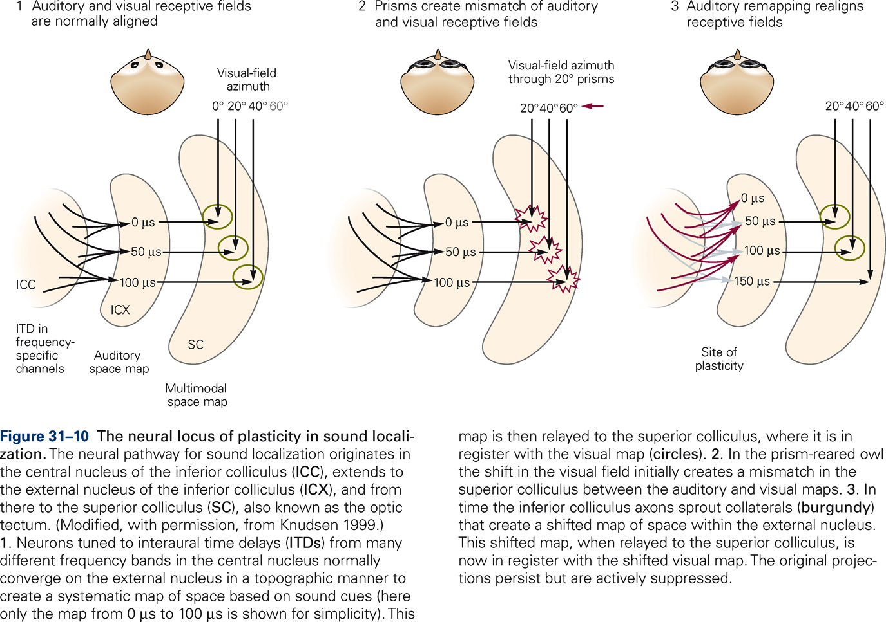
MAPPE VISUO-ACUSTICHE NEL COLLICOLO SUPERIORE
Kandel et al., PRINCIPLES OF NEURAL SCIENCES, Mc Graw Hill

